Slide 1
第五章 法華六瑞序
三、凝聚心光 入微妙法
四、眉間毫光 境界奧秘
雙和中和三 羅恒源(本吾)

Slide 2
法華六瑞相
說法-佛陀講《無量義經》
入定：入「無量義處三昧」
放光-「佛放眉間白毫相光，照東方萬八千世界」
六種震動-地搖震心、震落根.塵.識十八界
雨華-曼陀羅華、曼殊沙華(柔軟.適意大小之花)
心喜-大眾歡喜合掌、一心觀佛

Slide 3
五-三、凝聚心光 入微妙法
心之理性 畢竟常寂
眉間毫光 集於心靈之光
上人手札
《靜思法髓妙蓮華》第二冊 P583

Slide 4
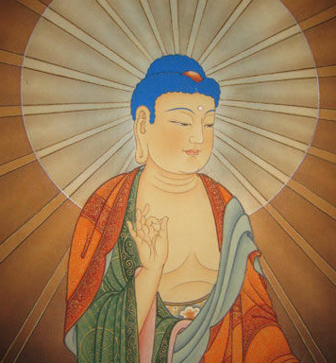
佛陀三十二相之一：兩眉之間，白毫放光

Slide 5
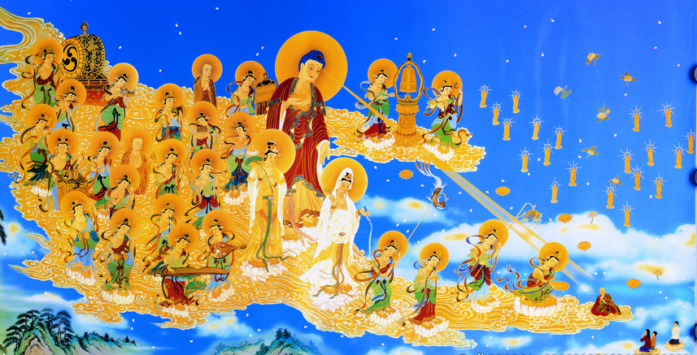
佛陀放光接引

Slide 6
眉間毫毛，聚集心光
佛陀兩眉之間有很特殊的毫毛，顯現所聚集的心靈之光。
其實人人本具心光，只是我們的心放鬆、散逸，因此心光無法聚集。
例如：凸透鏡在太陽底下能聚集熱能。心光若沒有散心、雜念，心念就能凝聚。
心念若不放鬆、渙散，智慧就能夠凝聚。
《靜思法髓妙蓮華》第二冊 P584

Slide 7
戒讓心思不漏失
佛陀時時將「心之理性」凝聚到最究竟的地方-常寂光土
無漏學-心要修到平時沒有漏失，觀念也沒有散佚，所學天地萬物之法能夠凝聚。
如何讓心思不漏失？要戒。
《靜思法髓妙蓮華》第二冊 P584

Slide 8
凝聚心光莫散失
第76集凝聚心光莫散失3'41''

Slide 9
用超越常識的智慧
凡夫追逐六塵境，心思容易散失，心一旦散逸，智慧就不斷漏失，所以戒很重要。
有戒才能定，定才能進入「畢竟常寂」的境界。
遇事見境，所用的不是常識，而是超越常識的智慧。…所看的事都是正確的。
《靜思法髓妙蓮華》第二冊 P585

Slide 10
佛智收放自如
佛陀的心光 該發光時發光，該收攝時收攝。
學佛要學得心思凝聚，用在該用的時刻，其他時間也不要散失。
《靜思法髓妙蓮華》第二冊 P585
例如：參加宴會時，可以喝雞尾酒嗎？
可以吃葷嗎？

Slide 11
佛陀發光現瑞之意義
讓人生起尊重心
此次講經意義非凡
讓眾生心的能量不渙散，凝聚精神聽法。
另每個人都進入「心之理性、畢竟常寂」
此時就是佛陀應機、應境說法的時刻。
《靜思法髓妙蓮華》第二冊 P586

Slide 12
《靜思法髓妙蓮華》第二冊 P586-587
一、至心敬仰佛
經 文
「爾時，佛放眉間白毫相光，照東方萬八千世界，靡不周遍，下至阿鼻地獄，上至阿迦尼吒天。」
靡不周遍-沒照不到的地方。

Slide 13
《靜思法髓妙蓮華》第二冊 P587
東方為諸佛因行之始
「凡佛說經，均有放光之瑞。見佛光明之德，知佛為世、出世間之最殊勝，特隨順眾生以為顯現。
佛所放之身光各各不同，此所放光，為兩眉中間之白毫相光。
其所照之境，本經三種譯本皆為東方，則東方眾生之與佛有緣可見。
又東方為日所出之方，世間之光以日為本，故東為諸方之始，即東方為諸佛因行之始。」

Slide 14
佛陀說法放光各各不同
講《地藏經》：三次放光
第一品：放百千萬億大光明雲
第六品：舉身放大光明
第十二品：從頂門上放百千萬億大毫相光
講《無量壽經》：「威光赫奕，如融金聚，又如明鏡，影暢表裡，現大光明，數千百變。」

Slide 15
毫光照東方 東方與佛最有緣
第76集毫光照東方乃與佛有緣3'36''

Slide 17
《靜思法髓妙蓮華》第二冊 P588-589
佛現光說法
佛光現瑞，知佛為世間、出世間最殊勝者。
一來說世間法-五戒、十善。
再者說出世間法-回歸自然的本性。

Slide 18
《靜思法髓妙蓮華》第二冊 P589
眉間放光，說中道法
過去講得方便法偏空或偏有，並不究竟。
法華會上，要講的是中道法，既了解真空，也能了解妙有，在真空中體會妙有。
真空妙有是中道，不偏有也不偏空，能達到「心之理性、究竟寂靜」的境界。

Slide 19
《靜思法髓妙蓮華》第二冊 P589-590
東方眾生與佛最有緣
西方出聖人，法傳於東方。
東方是興盛佛法的地方。
東方眾生與佛最有緣。
東方是諸佛因行之始，諸佛因行的起點。

Slide 20
《靜思法髓妙蓮華》第二冊 P590-591
「白毫相光，照東方萬八千世界」
「萬八千者，以『萬』顯萬德圓滿之果德，以『八』顯八正道之因行也。」
萬-萬德莊嚴 八-八正道
靡不周遍-普照之義，指橫界。
下至阿鼻地獄，上至阿迦尼吒天-指豎界。
阿迦尼吒-有頂之義，即色界中之色究竟天。

Slide 21
《靜思法髓妙蓮華》第二冊 P592
二、毫光照東方
東方世界眾生，與佛因緣深厚；
法傳東土緣殊勝，利根領悟深妙法。
上人手札

Slide 22
上人在台北一間研究室透過顯微鏡
上人：「這是哪裡的風景，真不錯！」
「不是啦，那是細胞裡面的細菌。」
「細菌可以有這般圖樣，分布得那麼美？」
「對呀，人體細胞裡有各種不同細菌的圖樣。」
上人：「這像一個世界。」
《靜思法髓妙蓮華》第二冊 P594

Slide 23
《靜思法髓妙蓮華》第二冊 P594-595
傳大法給有緣眾生
日出東方，先與佛光接觸的也是東方世界，代表東方世界眾生與佛陀因緣深厚。
佛陀為人間傳法，…將大法傳給和他有緣的眾生。

Slide 24
《靜思法髓妙蓮華》第二冊 P592
三、眾生悉盡見
經 文
「於此世界，盡見彼土六趣眾生。」

Slide 26
《靜思法髓妙蓮華》第二冊 P596
盡見彼土六趣眾生
趣，歸趣之義，以六道眾生所造有漏之業。
共分為三：
一、造惡業者，趣修羅、地獄、餓鬼、畜生
二、造五戒十善者，趣人道及欲界諸天。
三、造不動業，如修有漏禪定者，趣色界、無色界諸天。(安住禪定無動亂)。

Slide 27
《靜思法髓妙蓮華》第二冊 P596
需要修行，才能保得人身
此諸趣眾生，造何種因，趣何種果，由生趣死、由死趣生，輪迴不息。
六道眾生都在造「有漏業」，「有漏」就是煩惱。

Slide 28
《靜思法髓妙蓮華》第二冊 P598
出離三界，莫在六道中輪迴
只要心能寂靜，與佛心相應，就能隨佛光所照而看到這麼多境界。
若能了徹三界、六趣當中的種種生態，即知修行的方向，是要出離三界，而非在六道中輪迴。

Slide 29
《靜思法髓妙蓮華》第二冊 P599
放光變相，令眾生心與佛心結合
六趣眾生，隨因招果。
最極頂的色界天、或是受苦無間歇的地獄境界，其實在人間都看得到。

Slide 30
五-四、眉間毫光 境界奧秘
「又見彼土現在諸佛，及聞諸佛所說經法。並見彼諸比丘、比丘尼、優婆塞、優婆 夷、諸修行得道者。復見諸菩薩摩訶薩，種種因緣、種種信解、種種相貌，行菩薩道。復見諸佛般涅槃者。復見諸佛般涅槃後，以佛舍利、起七寶塔。」
經 文
《靜思法髓妙蓮華》第二冊 P600

Slide 32
《靜思法髓妙蓮華》第二冊 P601
藉著佛陀白毫相光，不只看到六趣眾生，還能看到無量世界諸佛所教化的淨國土，以及其中的修行人。
所說的國土，不是器世間的國土，而是心靈的國土。
聽經學佛，將佛的精神、精髓入心，即能得見諸佛淨土。

Slide 33
《靜思法髓妙蓮華》第二冊 P603
毫光照東方 眾生悉盡見
「復見諸菩薩摩訶薩，種種因緣、種種信解、種種相貌，行菩薩道。」
菩薩修行各有因緣、所發願行並不相同。
以何種相貌行菩薩道，會採取甚麼行動，就要看個人的心境。

Slide 34
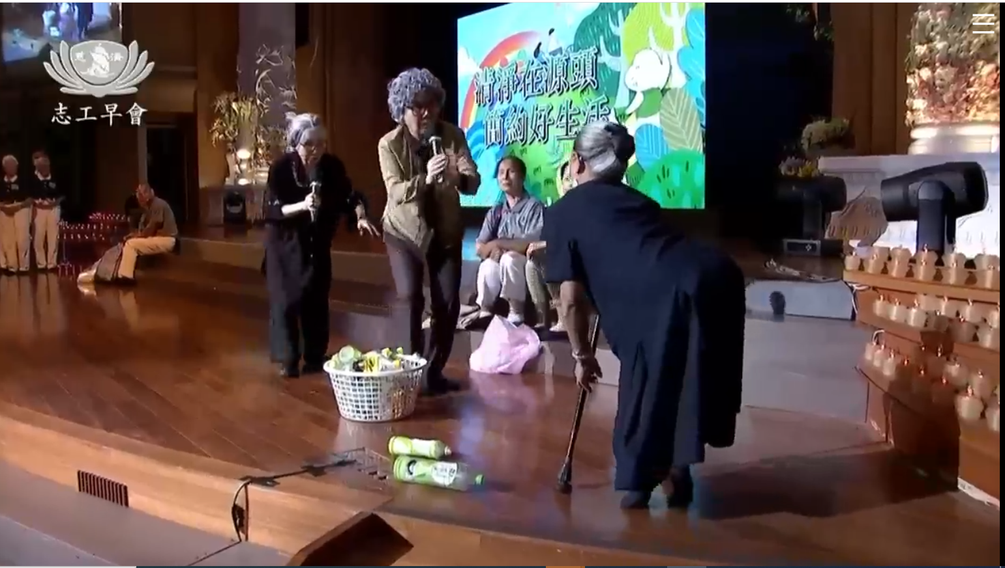
環保三十年感恩會 訪問環保志工邱熒格師姊

Slide 35
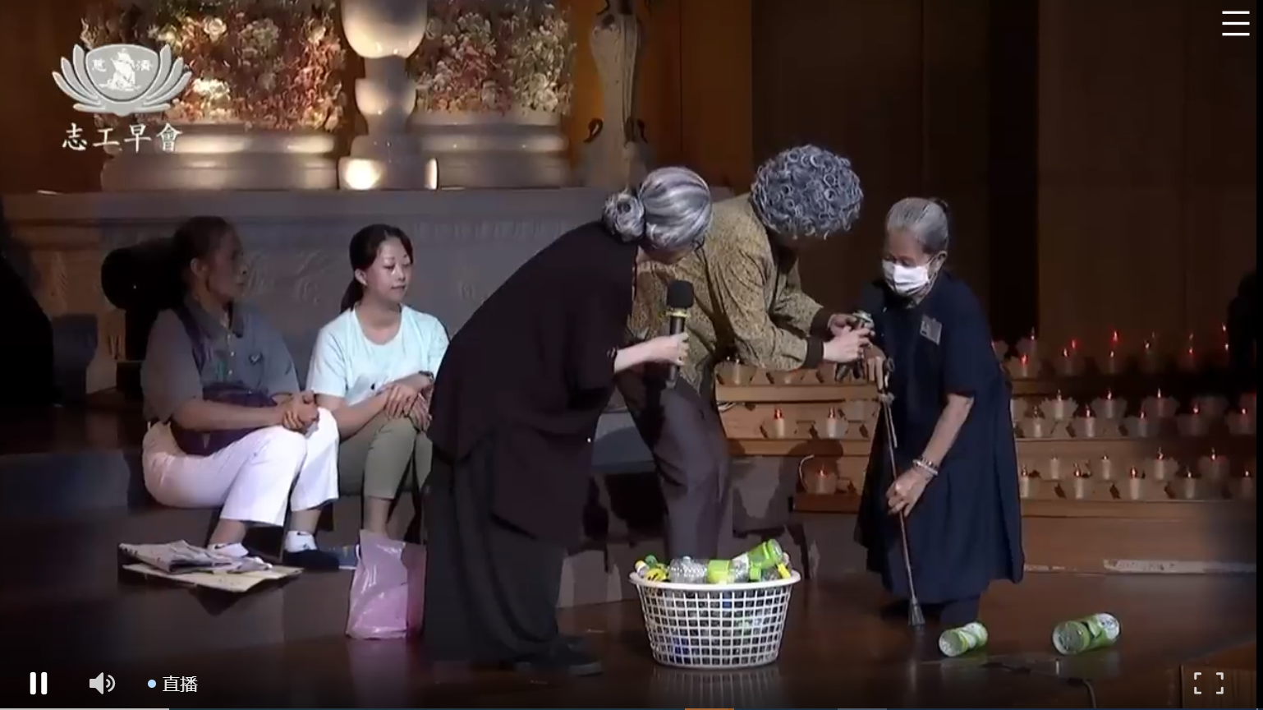
「種種相貌，行菩薩道」

Slide 36
「種種因緣、種種信解
種種相貌，行菩薩道」
視障洪榮選師兄(右)
智障李維福師兄(左)

Slide 37
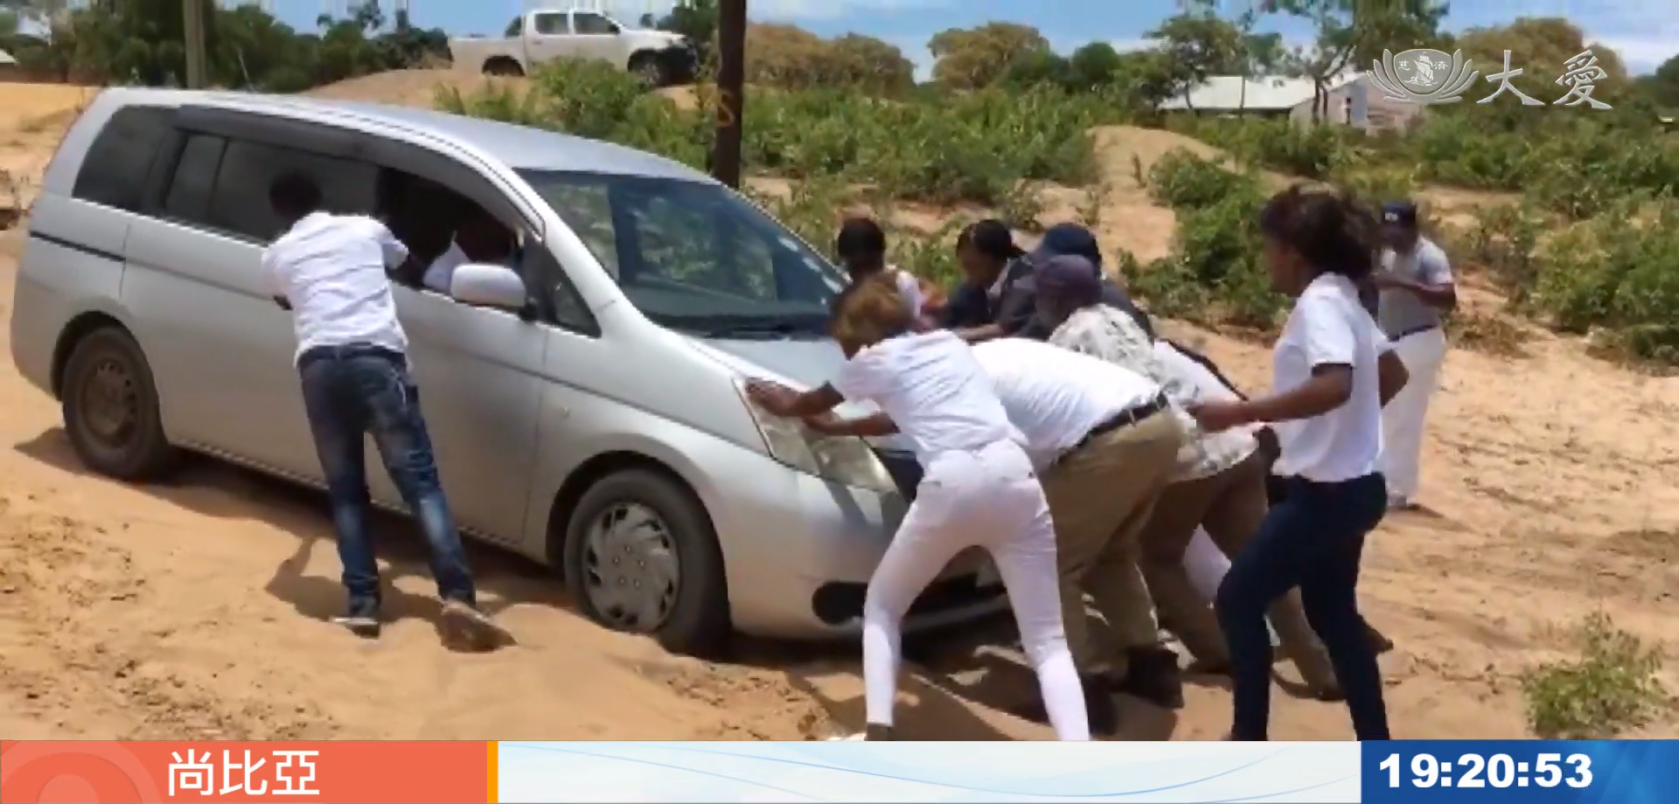
「復見諸菩薩摩訶薩，種種因緣、種種信解、種種相貌，行菩薩道。」
南非志工跨越千里 至尚比亞弘法傳愛1'59''

Slide 38
「復見諸佛般涅槃後，以佛舍利起七寶塔。」
般涅槃-大圓寂，也就是即滅。
塔是顯德之意，層層重疊顯示佛德高如塔。
為讓佛法永恆傳世，將佛舍利建塔供奉，為後代眾生做見證，讓世人知道佛陀曾來過人間。
《靜思法髓妙蓮華》第二冊 P603

Slide 40
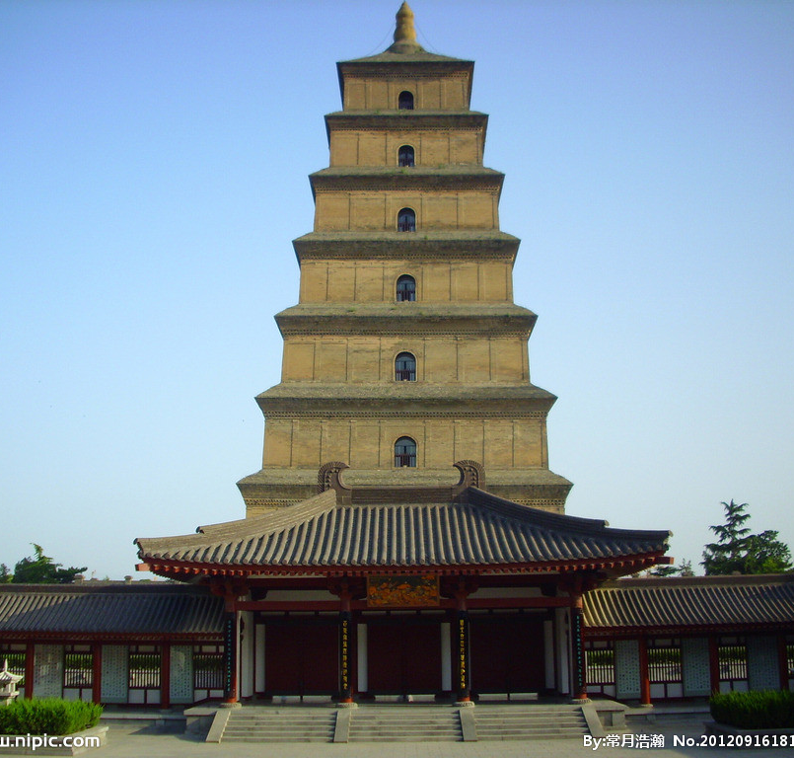
塔是顯德之意，層層重疊顯示佛德高如塔。
西安大雁塔
印度菩提迦耶
大正覺塔

Slide 41
《靜思法髓妙蓮華》第二冊 P604

Slide 42
要用很微細的心，去體會微妙的法
佛放眉間白毫相光，讓大家知道接著要說的法，是要暢佛內心本懷。
聽法修行，要有尊重心，法才能夠入心。
若是有緣就聽，無緣就算了，或是有空就聽，沒空就放棄，這都是不生敬仰。
《靜思法髓妙蓮華》第二冊 P604

Slide 43
非洲本土志工的「至心敬仰佛」

Slide 44
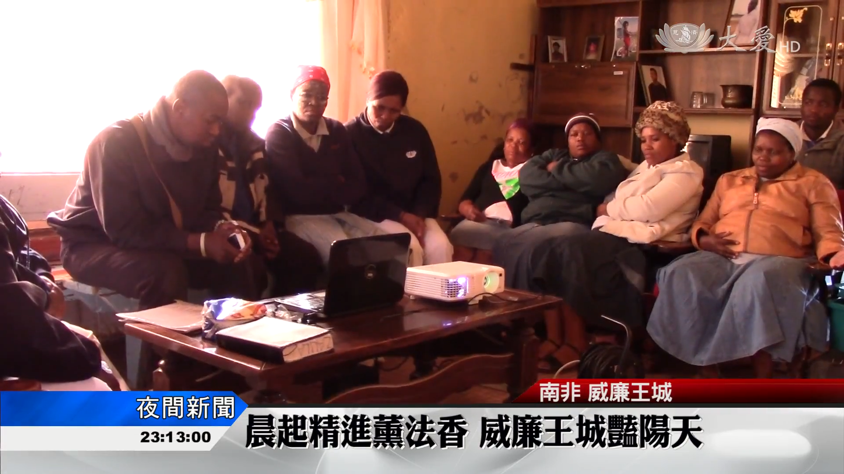
文字、語言皆不通，如何接受法？
黑珍珠歌聲嘹亮 冬令發放菩薩行
1’42’’

Slide 45
用心與佛的心境會合
佛光中有這麼多奧秘的境界，寓意並非在顯現神通，而是描述己心與佛的心境會合，對於佛法就都能透徹了解。
《靜思法髓妙蓮華》第二冊 P605

Slide 46
法傳東土緣殊勝
一、「日出東方，…先與佛光接觸的也是東方世界，代表東方世界眾生與佛陀因緣深厚。」
二、東方世界比娑婆世界更早有《法華經》。
三、佛陀借他方世界的「實況畫面」，來讓法華會眾「預習」，才能了解接下來要講的 《法華經》是甚麼？因為《法華經》是「一切世間難信之法！」
《靜思法髓妙蓮華》第二冊 P592-594

Slide 47
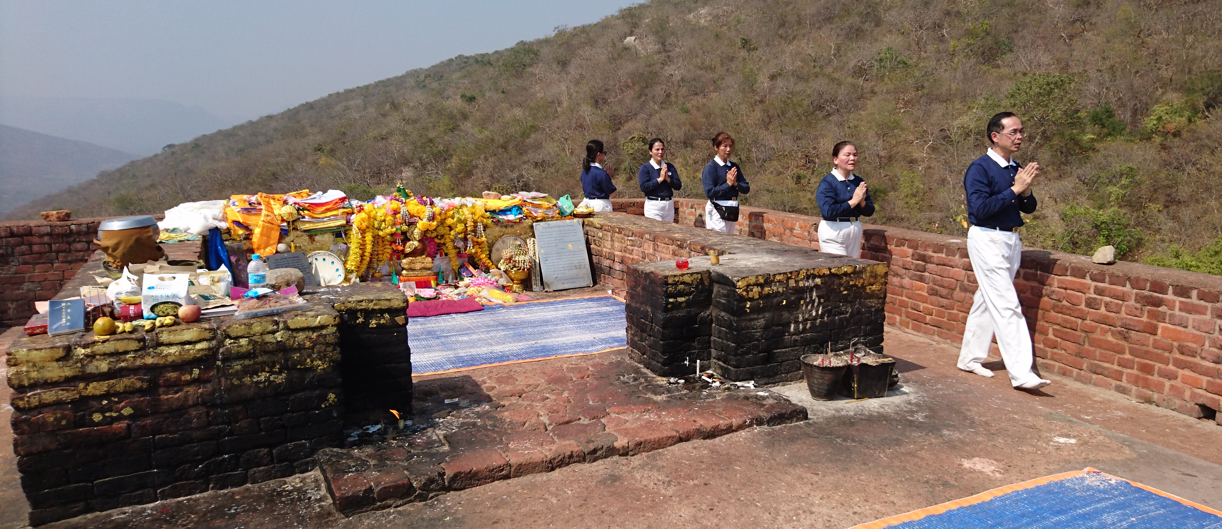
靈山法會之前， 娑婆世界尚無《法華經》
佛陀在靈山法會講《法華經》之前，娑婆世界還沒有《法華經》，沒有菩薩道的修行方法，故須向東方「取經」。就如同海外慈濟人回台灣學做慈濟一樣。

Slide 48
《靜思法髓妙蓮華》第二冊 P587-590
離言.法華.東方
一.離言：沒有講話，不以言語說法。
二.法華：教菩薩法，菩薩道的修行方法或要領(即六度)。
三.東方：「東方為諸佛因行之始」…「東方眾生與佛最有緣」，比較早有《法華經》，故向其學習。

Slide 49
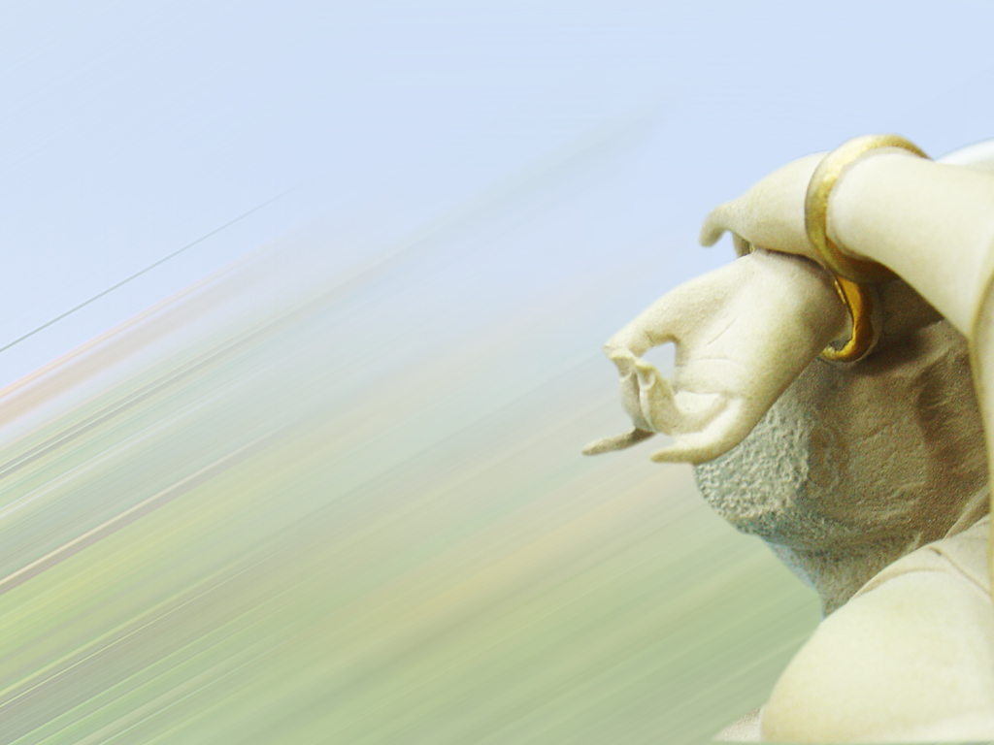
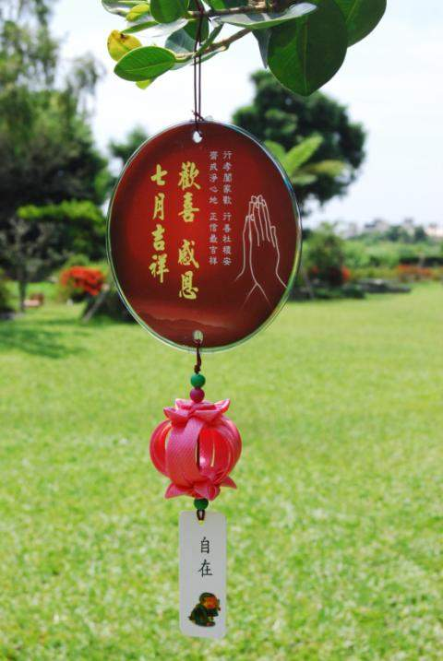
感恩祝福

